Slide 1
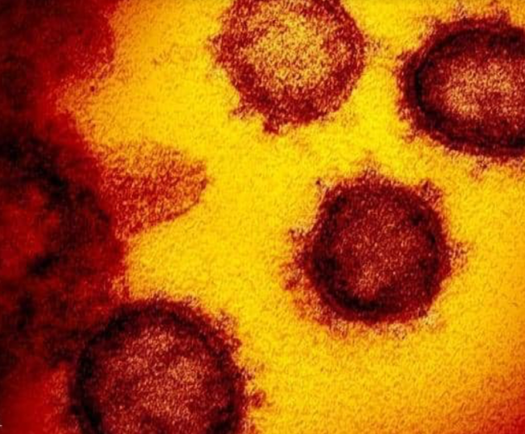
COVID-19?

Slide 2
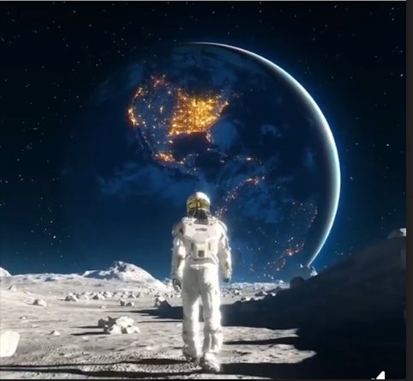
( فايروس كورونا)COVID-19 هل ستهرب الناس للقمر تجنبا لفايروس

Slide 3

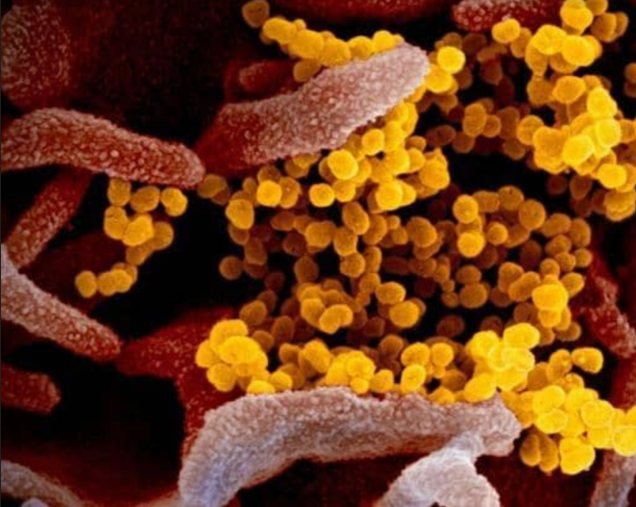

Slide 4


Slide 5


Slide 6
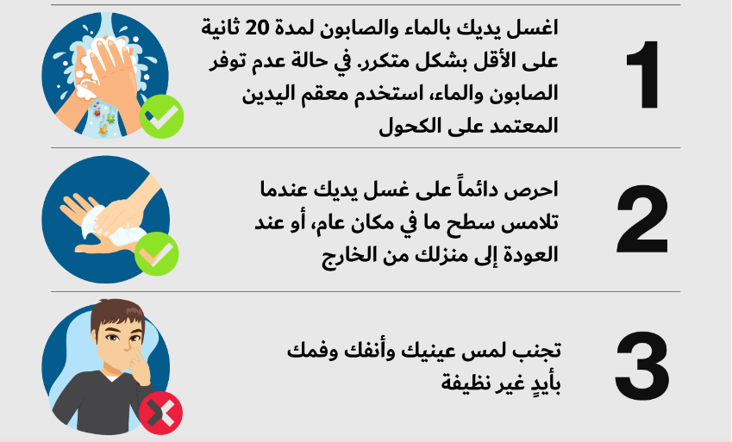

Slide 7
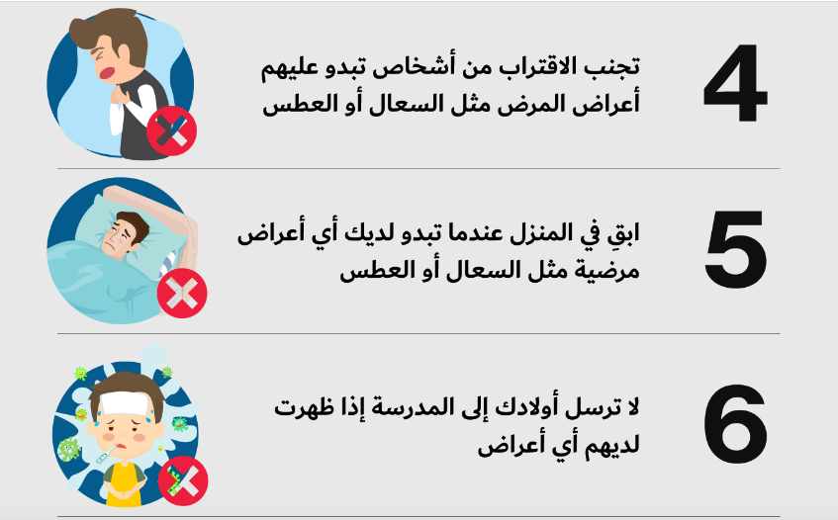

Slide 8
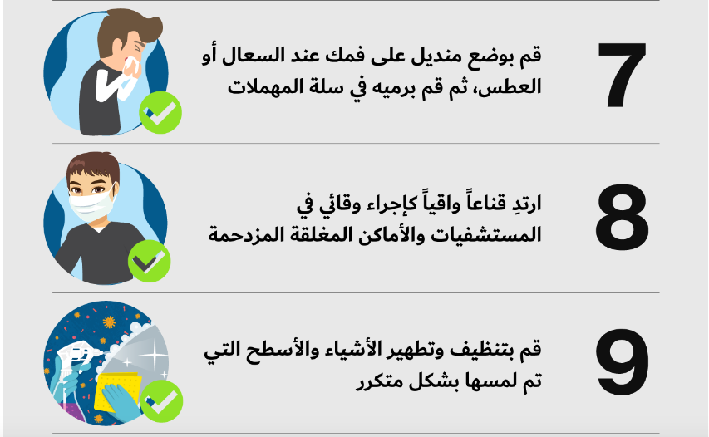

Slide 9
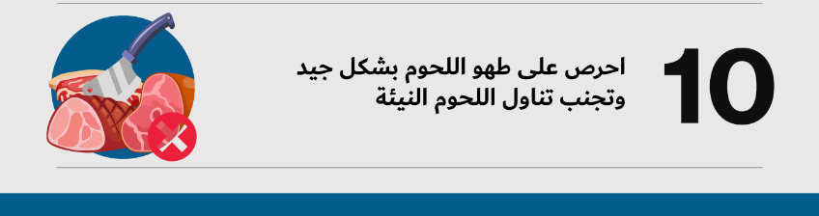

Slide 10


